Slide 1
الفصل
الأشكال الهندسية
١١
تهيئة
الفصل الحادي عشر:الأشكال الهندسية
صفحة

Slide 2
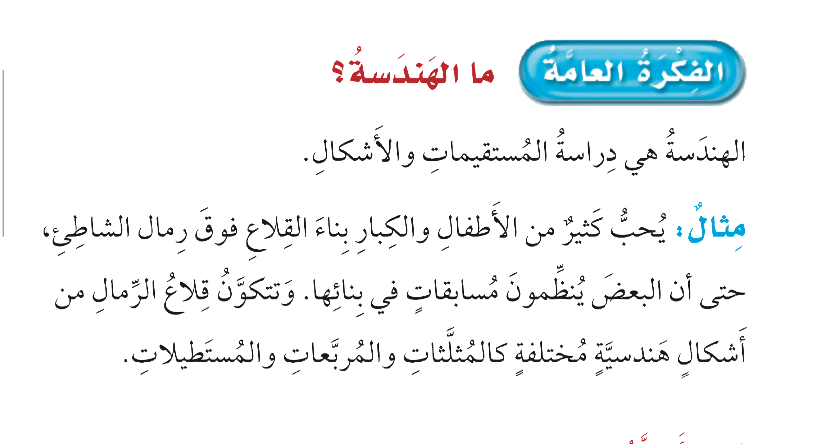
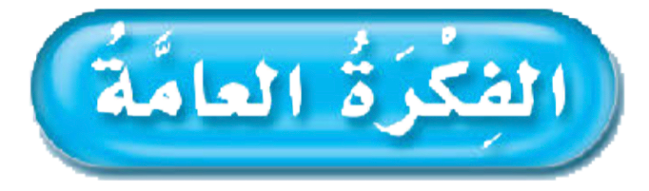


Slide 3
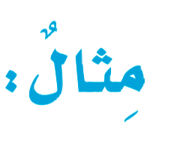


Slide 4
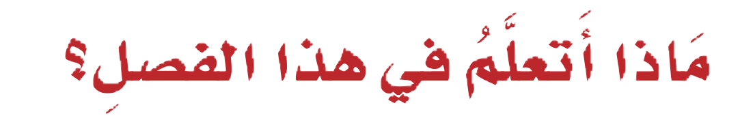
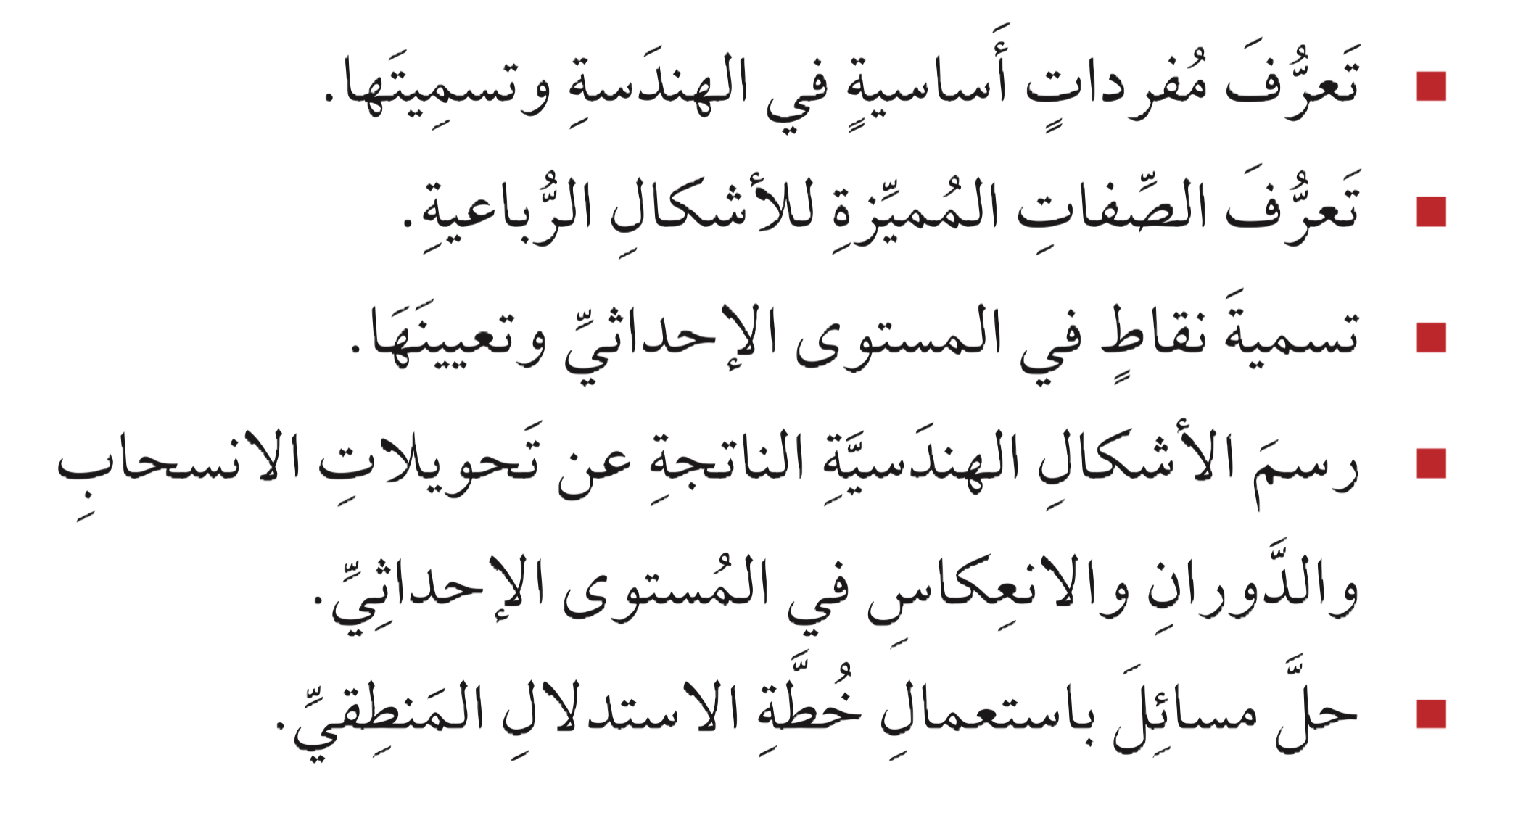

Slide 5
المفردات
المستقيم
النقطة
المستوى
نصف المستقيم
المستقيمات المتقاطعة
القطعة المستقيمة
الانسحاب
الدوران
الانعكاس

Slide 6

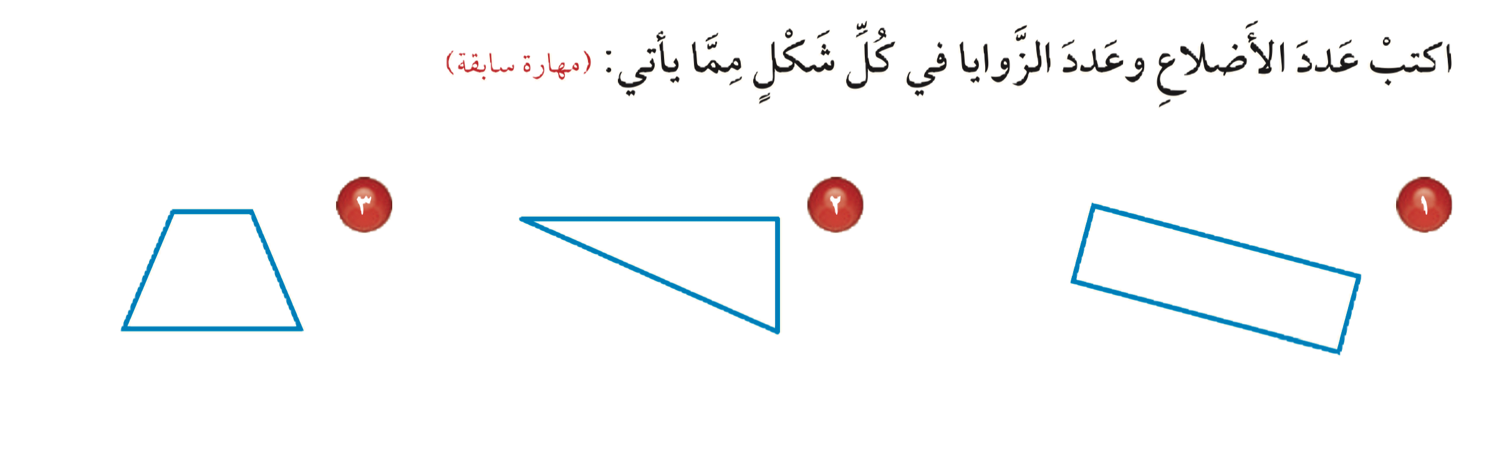

Slide 7

عدد الأضلاع: ٤
عدد الزوايا: ٤
عدد الأضلاع: ٣
عدد الزوايا: ٣
عدد الأضلاع: ٤
عدد الزوايا: ٤

Slide 8
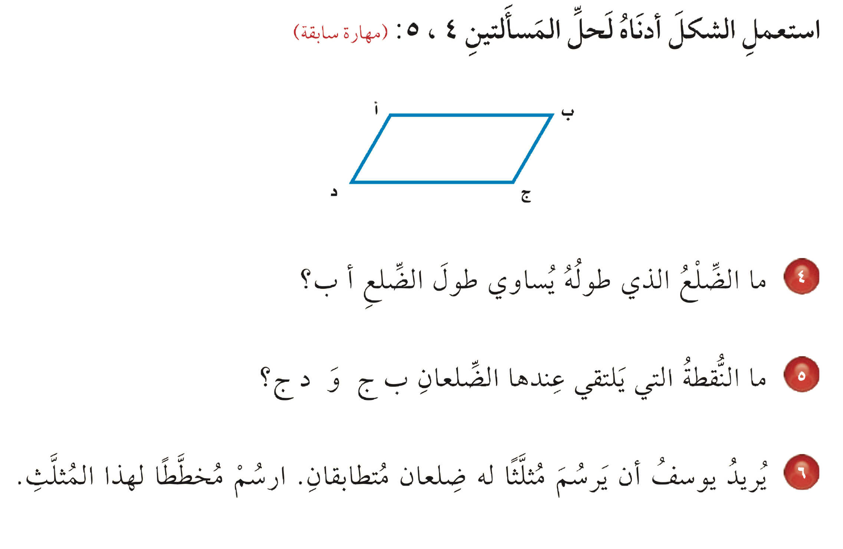

Slide 9
الضلع ج د
النقطة ج

Slide 11
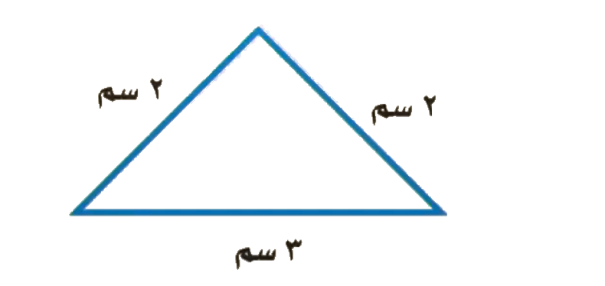

Slide 12
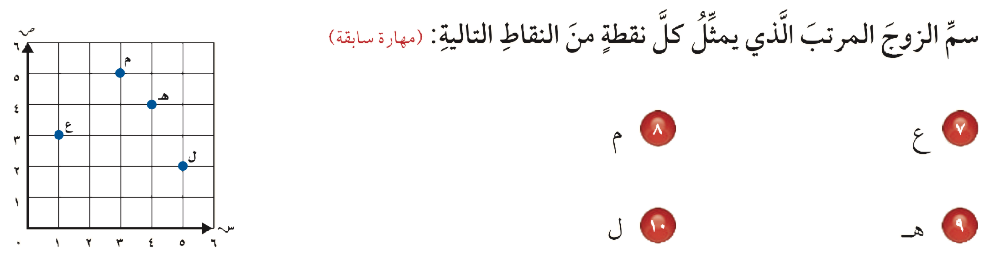

Slide 13
(٣ ، ٥)
(١ ، ٣)
(٥ ، ٢)
(٤ ، ٤)

Slide 14

ختاماً
لا تستسلم على الاطلاق ، الأشياء الجميلة تأخذ وقتا كن صبورا

